Slide 1
HaGB
Tecnica di composizione delle
immagini astronomiche
Guida all’elaborazione di riprese in RGB e filtro Ha per DSLR
v. 1.0 (21/01/2013)
La diffusione del documento è libera e gratuita previa autorizzazione dell’autore (ASTROtrezzi.it)

Slide 2
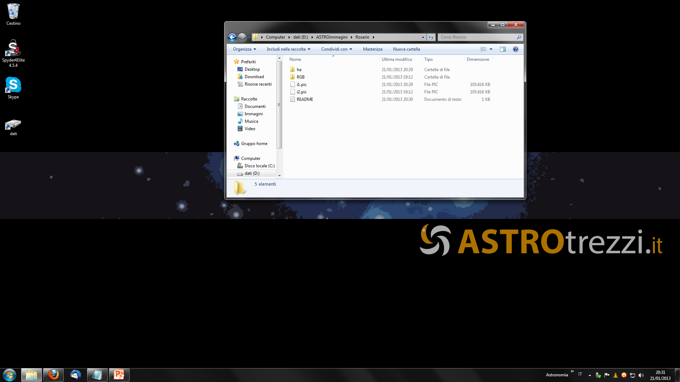
Notes:
Calibriamo e componiamo le immagini a colori e quelle effettuate con il filtro H-alfa come riportato nella guida «Guida per l’elaborazione delle immagini astronomiche con IRIS» (fino a pagina 107). A questo punto avremo due file somma.pic , uno per l’immagine a colori ed uno per quella effettuata con filtro H-alfa. Rinominiamo i file chiamandoli i1 (quella in H-alfa) ed i2 (quella a colori) e copiamoli in una cartella di lavoro.

Slide 3
Clicca qui!
Notes:
Aprite quindi IRIS e cliccate sul simbolo in figura per aprire il terminale.

Slide 4
Notes:
Cliccate ora su «File» e quindi su «Setting…»

Slide 5
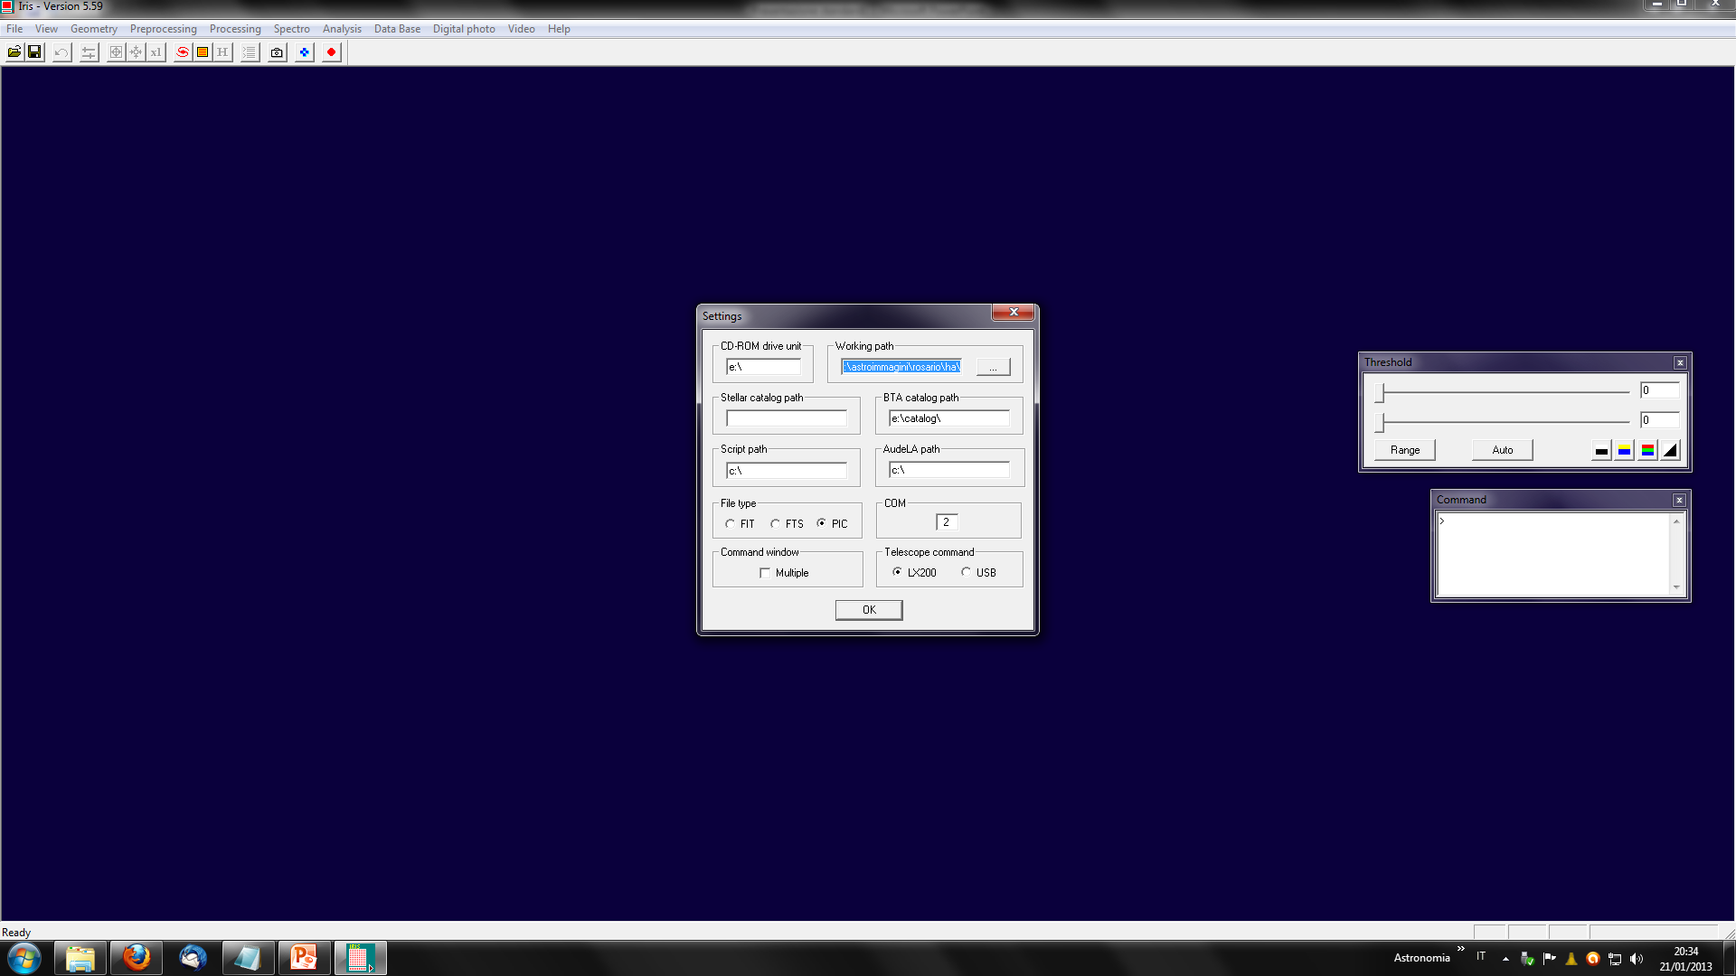
Verificare che sia PIC
Clicca qui!
Notes:
Si aprirà una finestra di dialogo. Verificate che il File type sia PIC. Cliccate quindi sui tre puntini di sospensione illustrati in figura.

Slide 6
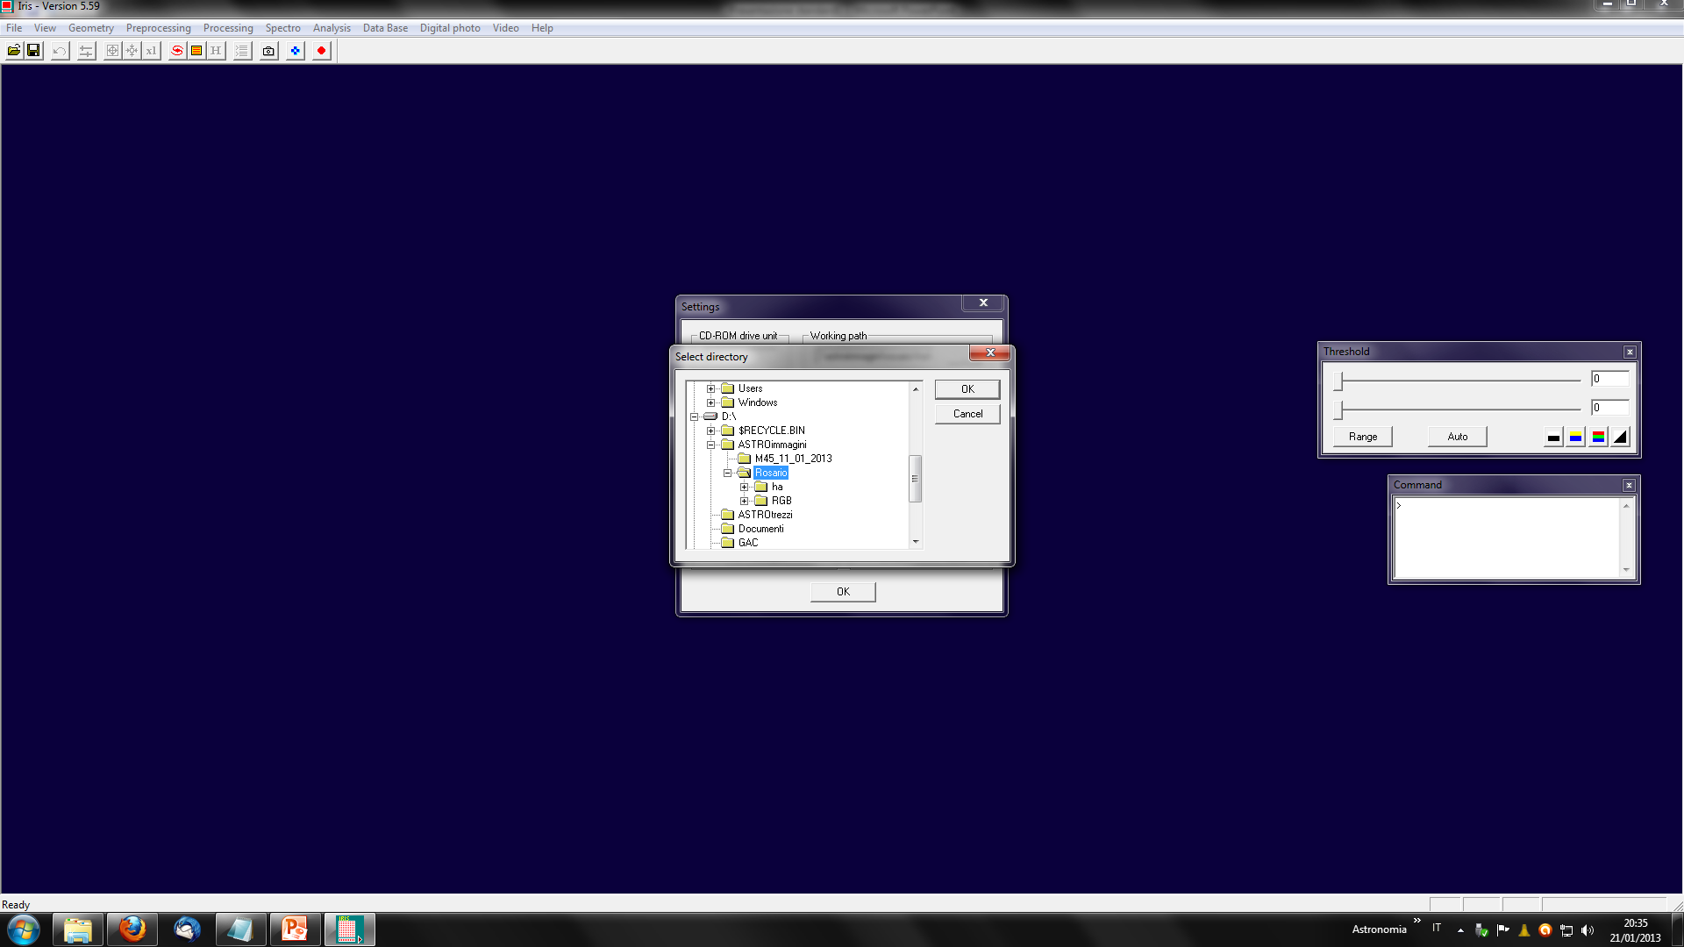
Clicca qui!
Notes:
Ecco una nuova finestra di dialogo. Cercate la cartella di lavoro navigando nel vostro sistema e quindi cliccate su ok.

Slide 7
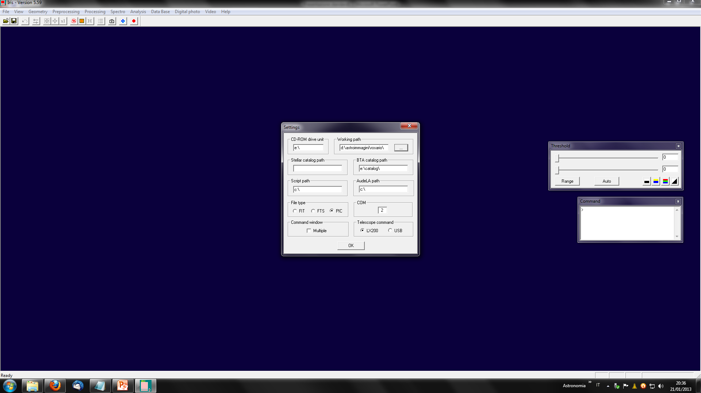
Clicca qui!
Notes:
Ecco quindi che i settaggi sono stati impostati in modo corretto. Non ci resta che cliccare su ok.

Slide 8
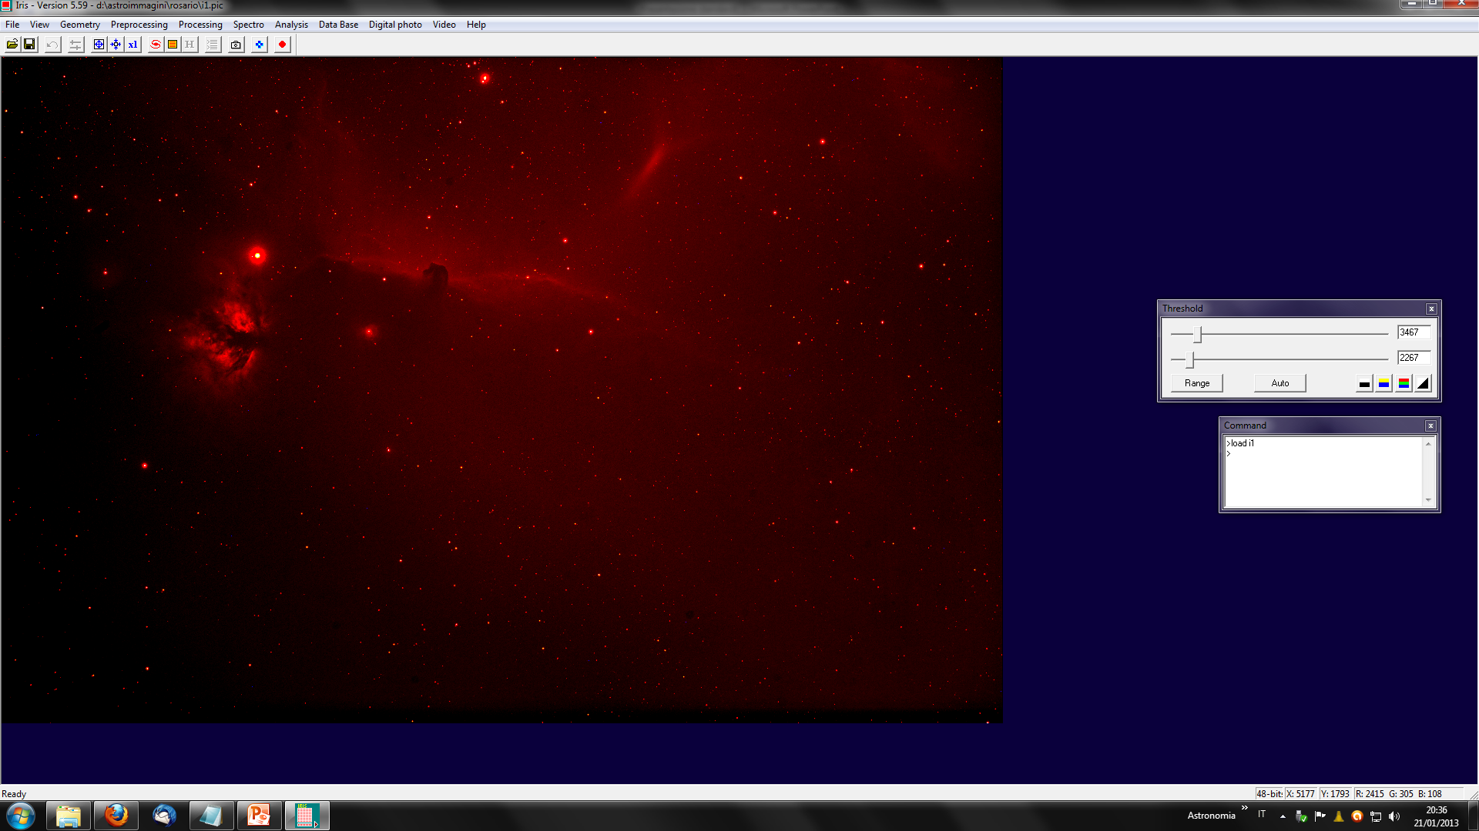
Qui regoli l’ingrandimento
Qui regoli l’istogramma (Auto)
Digita load i1 e premi invio
Notes:
Digitando al terminare «load i1» seguito da invio, vedremo visualizzata l’immagine della nebulosa ripresa con il filtro H-alfa. Premere il tasto «Auto» per avere una regolazione automatica dell’istogramma e giocare con i controlli mostrati in figura per regolare lo zoom.

Slide 9
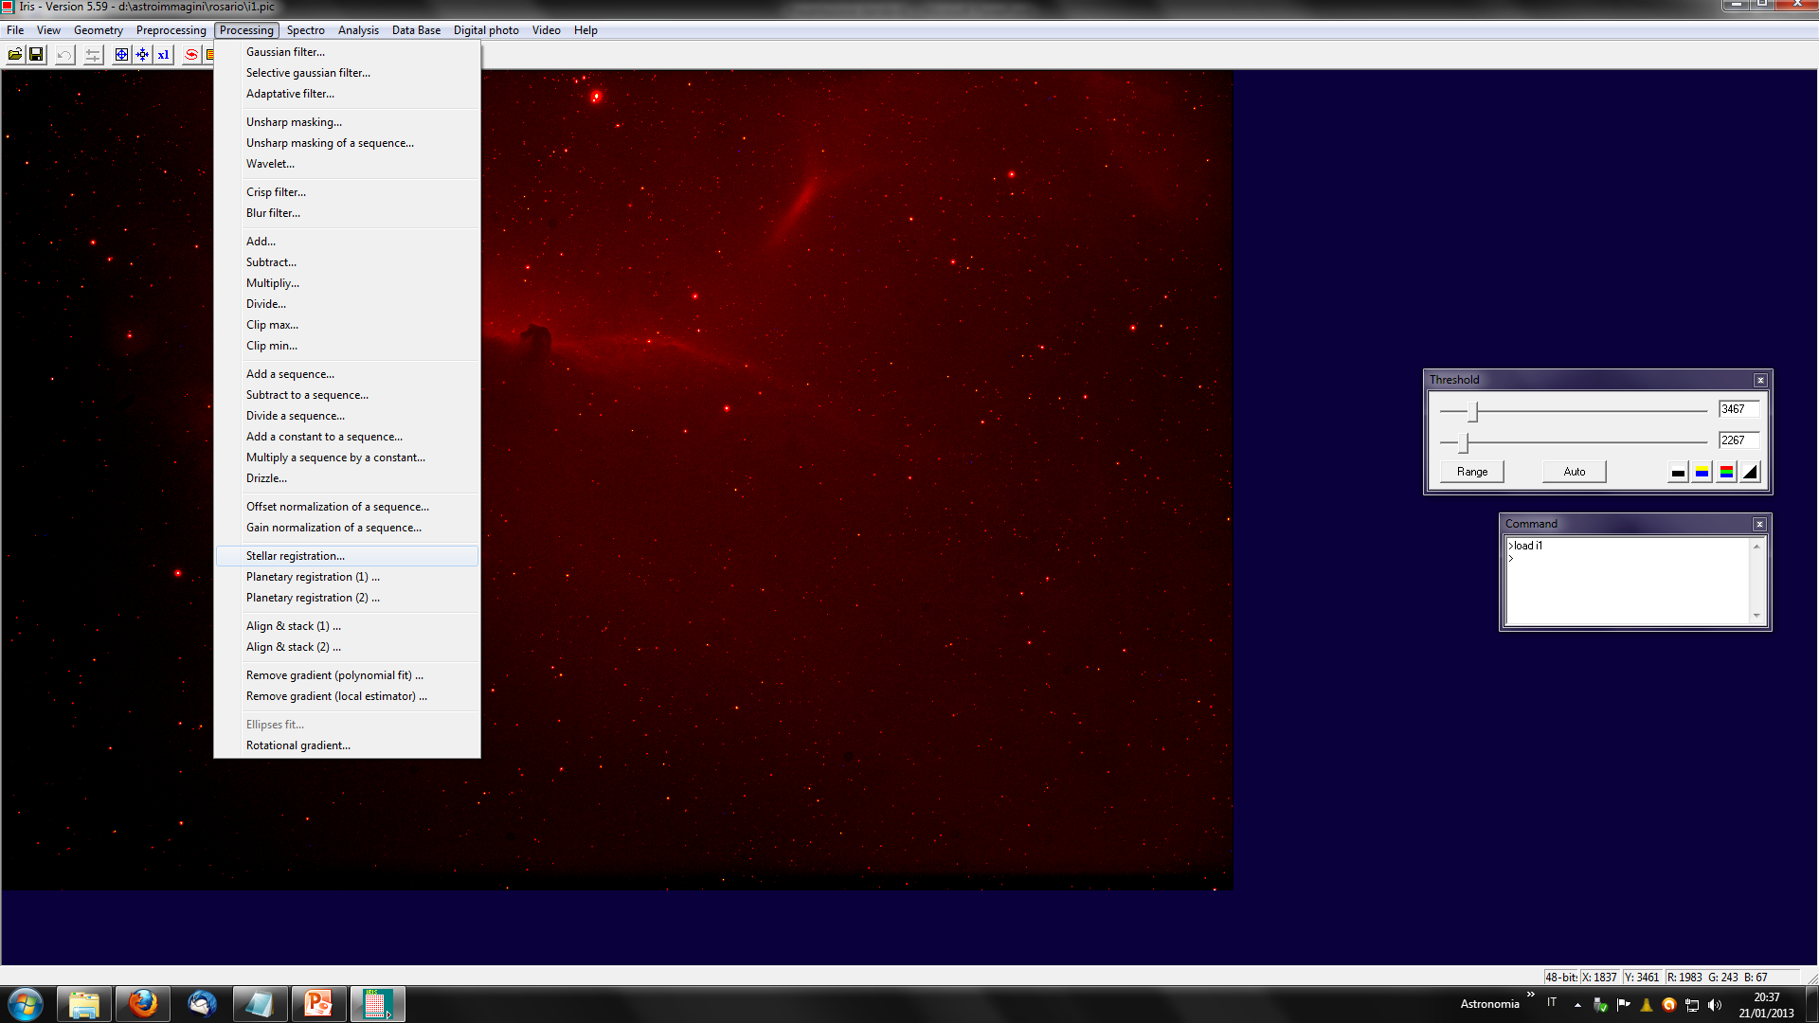
Notes:
Andiamo quindi su «Processing» e «Stellar registration…»

Slide 10
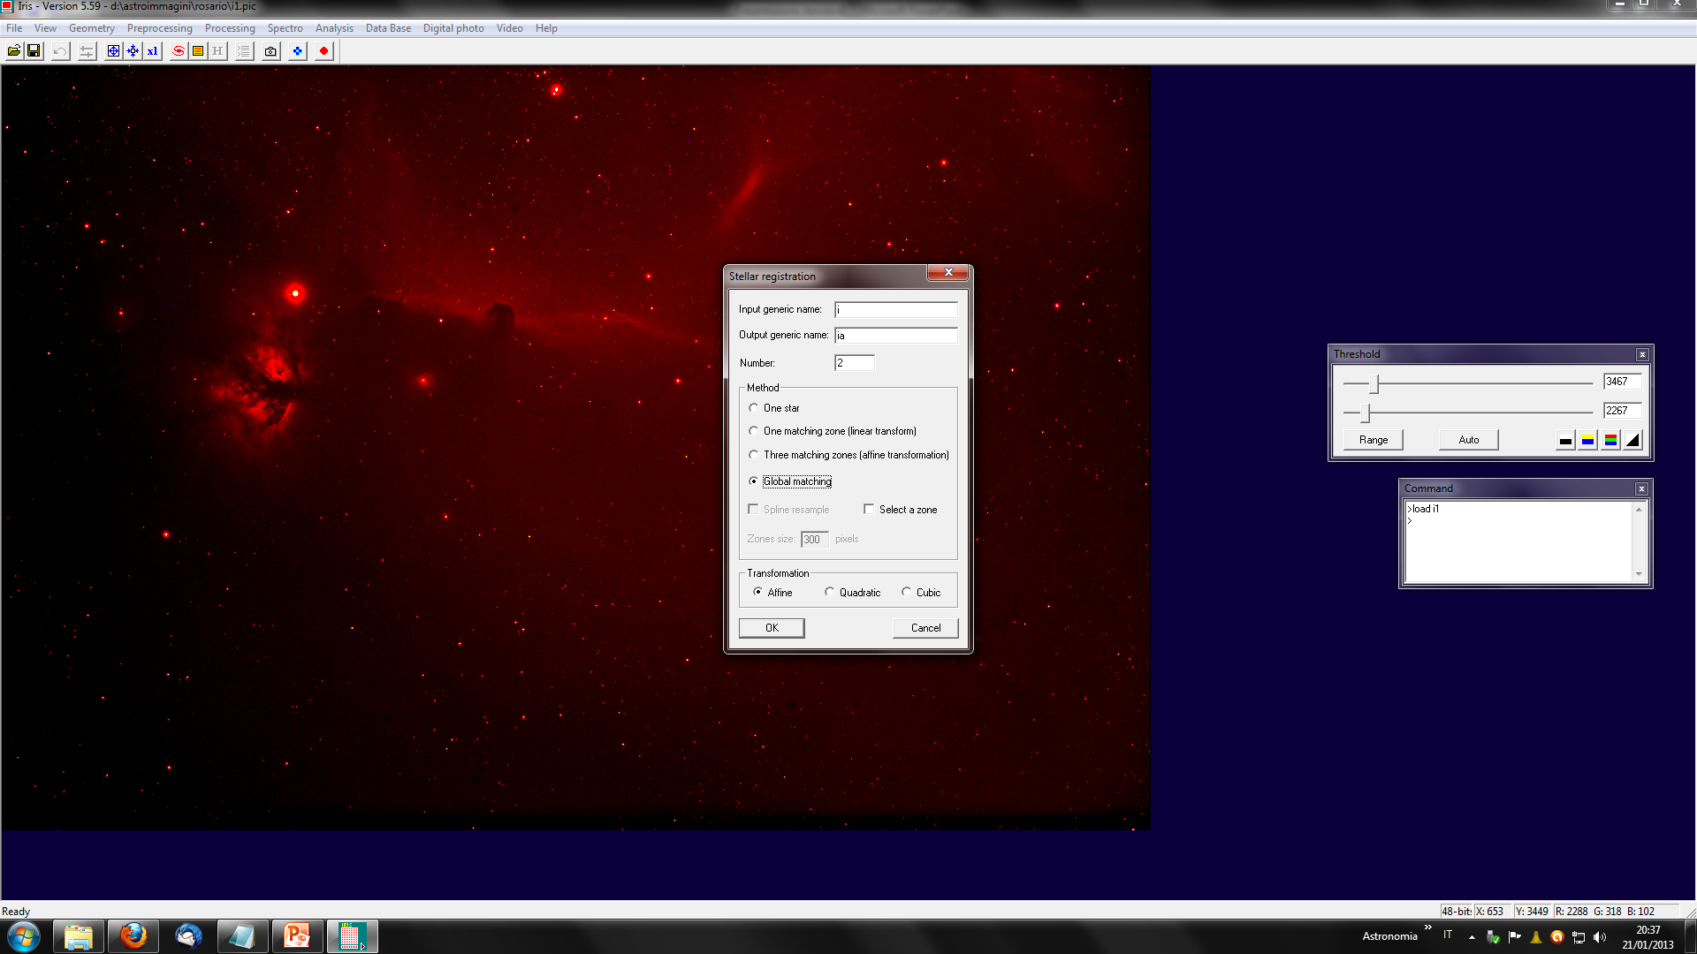
Digitare i come input
Digitare ia come output
Selezionare «Global matching» e quindi «Affine»
Digitare il numero 2
Infine premere OK!
Notes:
Si aprirà una nuova finestra di dialogo. Compilare come mostrato in figura e premere quindi ok.

Slide 11
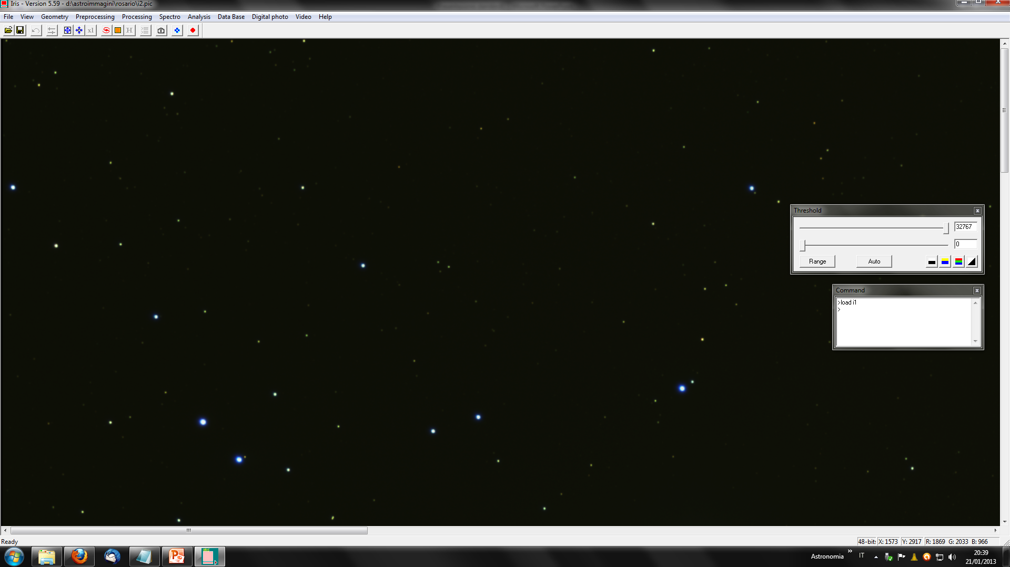
Notes:
Dopo un po’ di secondi (anche minuti, dipende dal tipo di PC utilizzato) IRIS allineerà le due immagini che ora si chiameranno ia1 ed ia2.

Slide 12
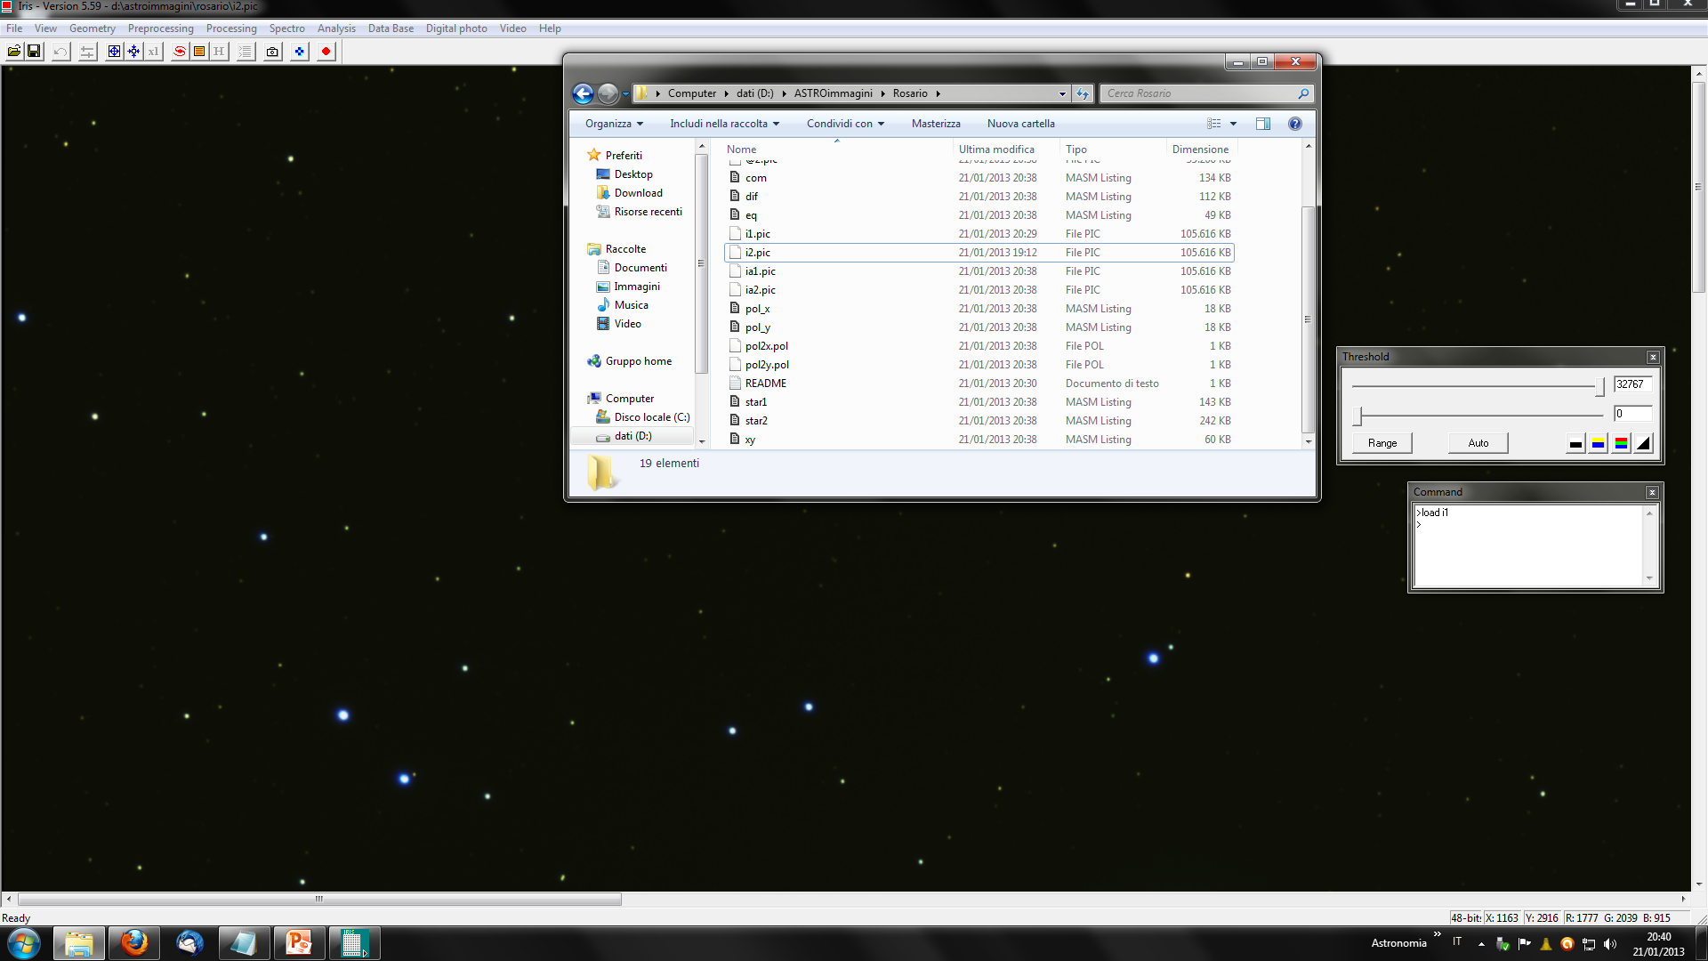
Notes:
Verificare nella cartella di lavoro che i file ia1 ed ia2 siano stati effettivamente creati.

Slide 13
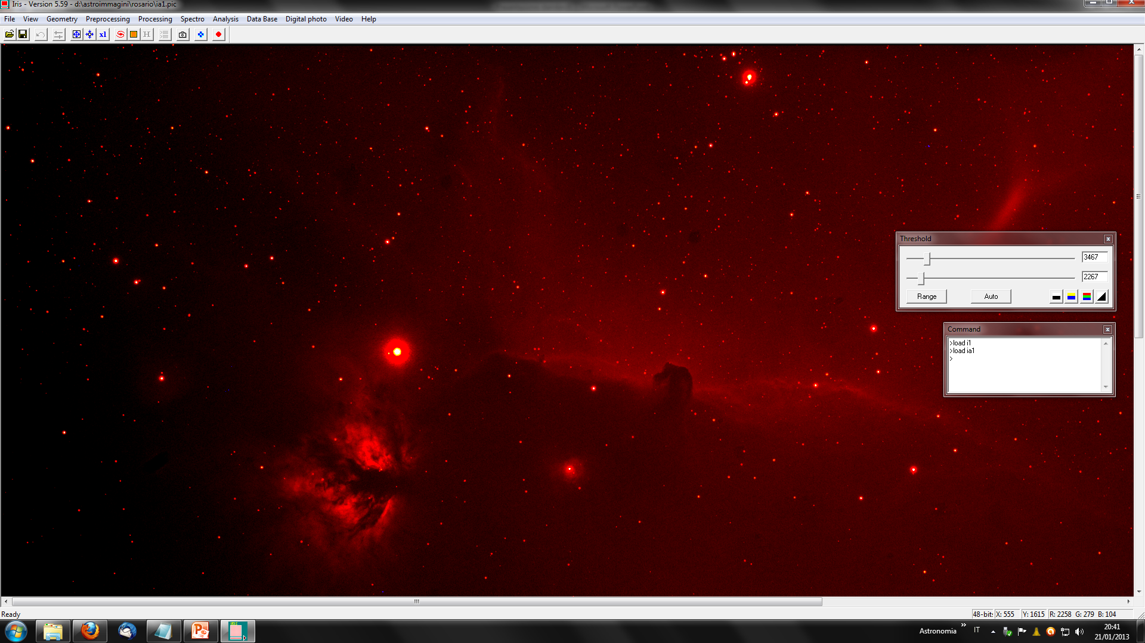
Digita load ia1 e premi invio
Notes:
Leggiamo quindi ia1 digitando «load ia1» nel terminale.

Slide 14
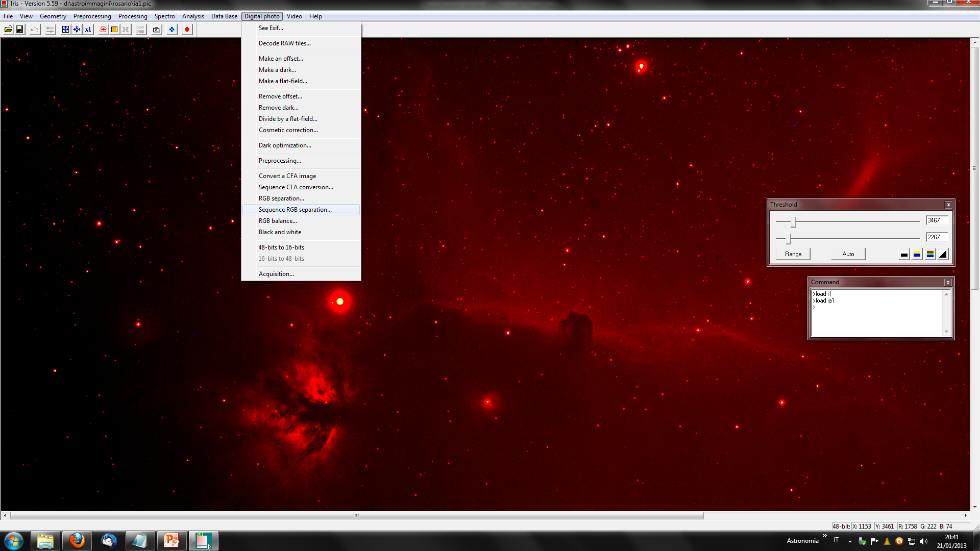
Notes:
Quindi ci portiamo su «Digital photo» e quindi su «Sequence RGB separation…»

Slide 15
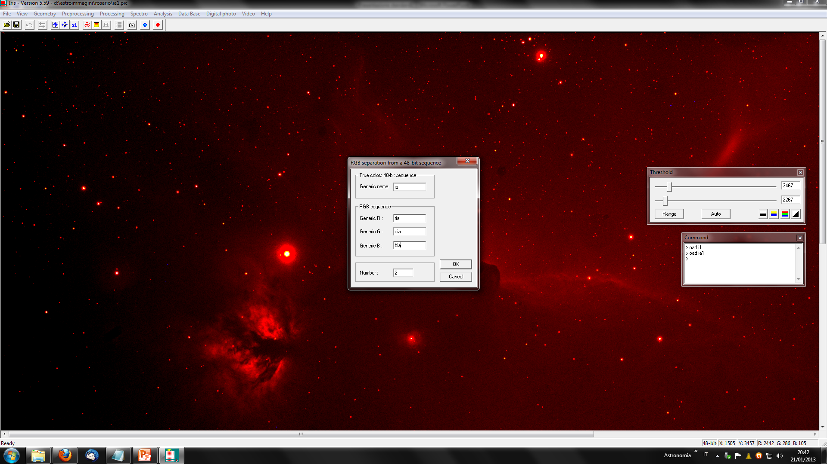
Digitare ia come Generic name
Digitare ria, gia e bia come nomi generici per i canali RGB
Verificare
Che il numero sia 2
Infine premere OK!
Notes:
Si aprirà una finestra di dialogo. Indicare come generic name «ia», come generic R «ria» come generic G «gia» e come generic B «bia». Il number è 2. Infine clicchiamo su Ok.

Slide 16
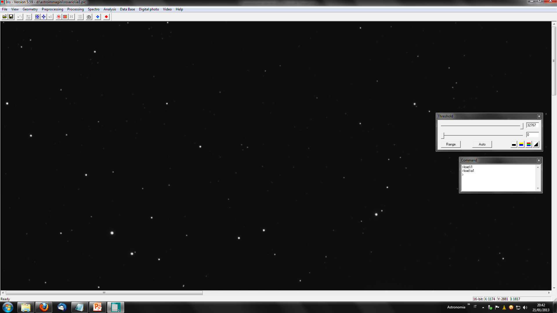
Notes:
Dopo pochi secondi IRIS restituirà un’immagine in bianco e nero.

Slide 17
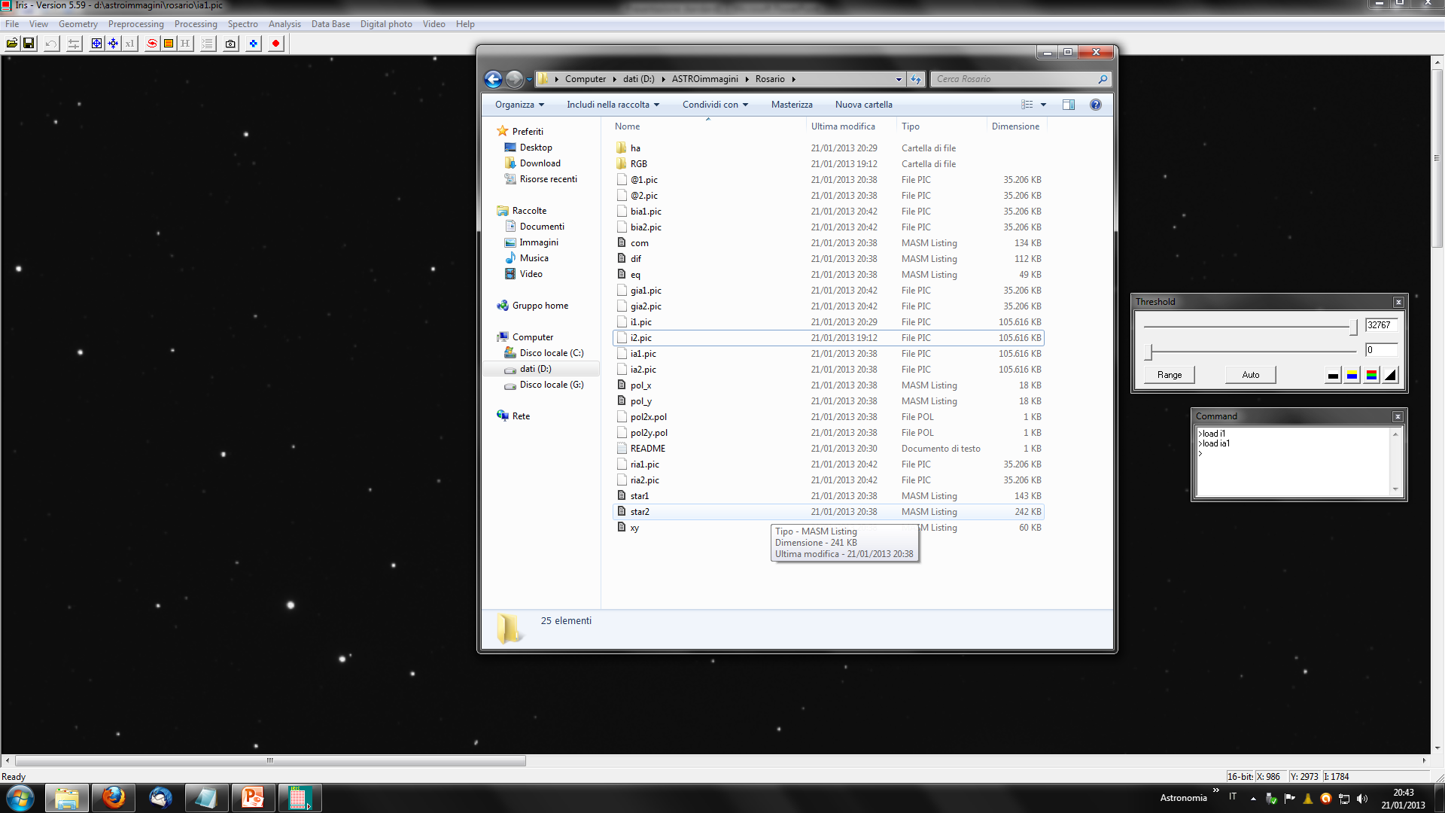
Notes:
Verifichiamo che nella nostra cartella di lavoro siano presenti i file ria, gia e bia appena creati.

Slide 18
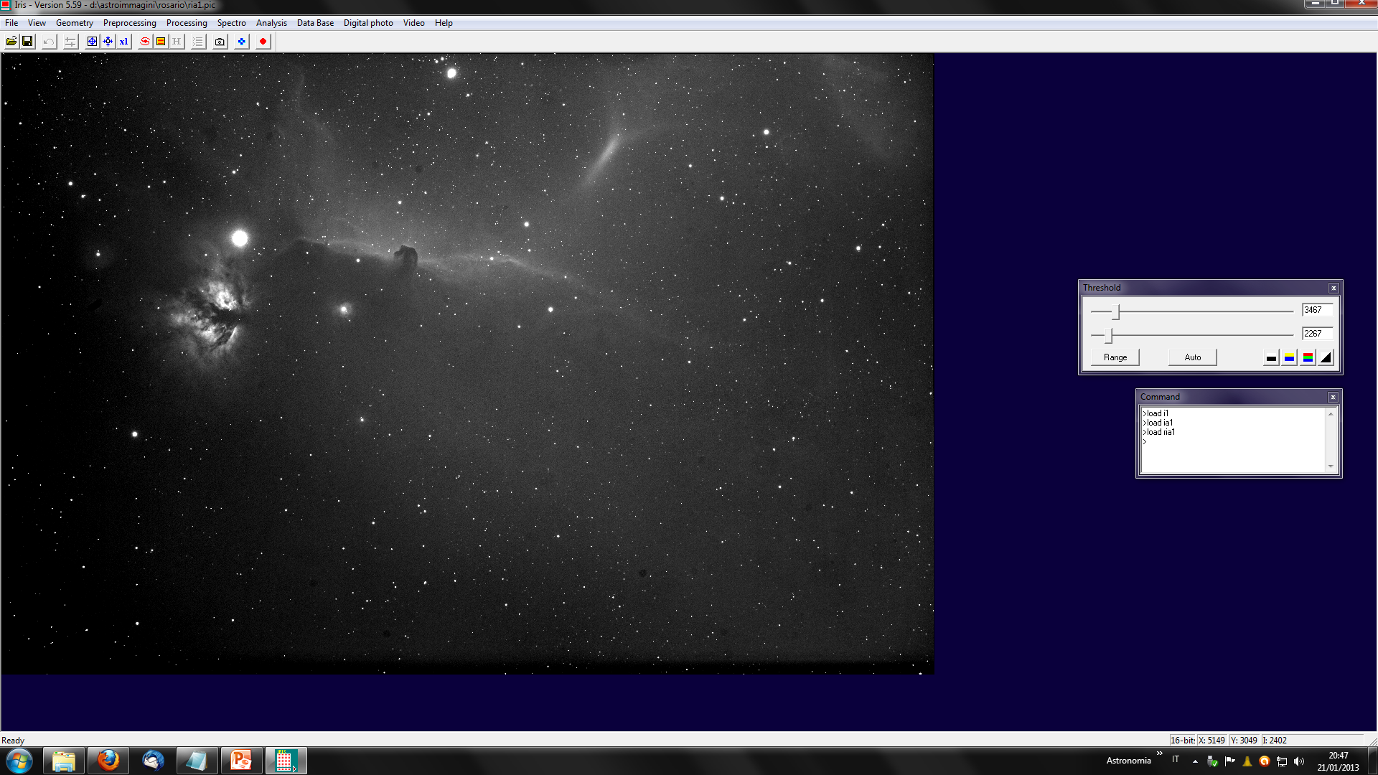
Digita load ria1 e premi invio
Notes:
Torniamo quindi in IRIS e digitiamo a terminale «load ria1» seguito da invio.

Slide 19
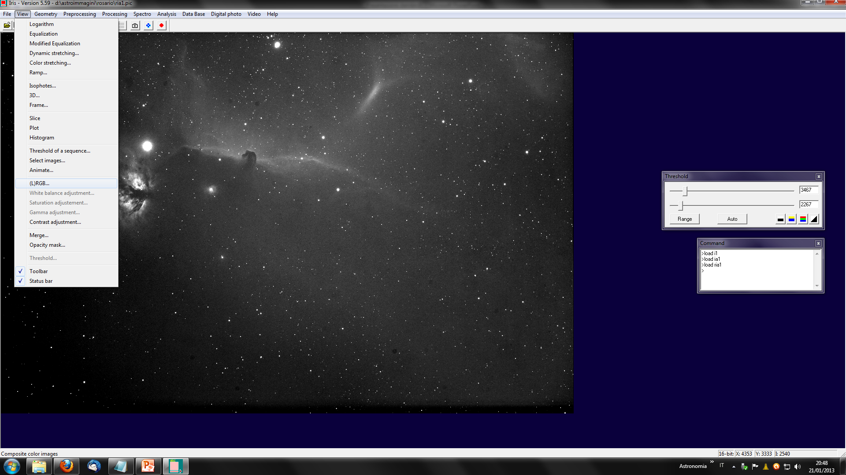
Notes:
Andiamo quindi su «View» e «(L)RGB»

Slide 20
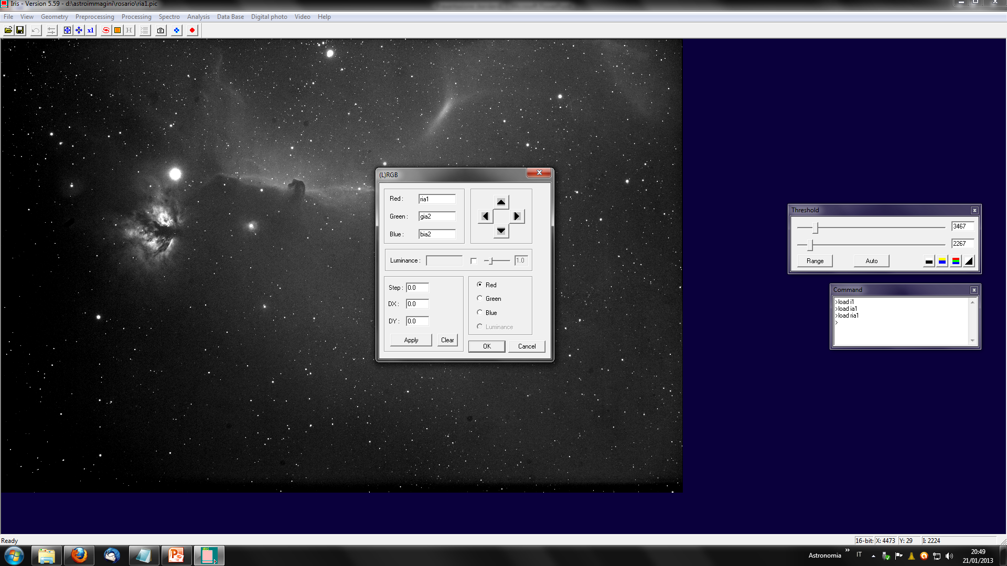
Digitare ria1, gia2 e bia2 come nomi per i canali RGB
Infine premere OK!
Notes:
Si aprirà una finestra di dialogo. Inserire «ria1» come Red, «gia2» come Green e «bia2» come Blue. Premiamo quindi Ok.

Slide 21
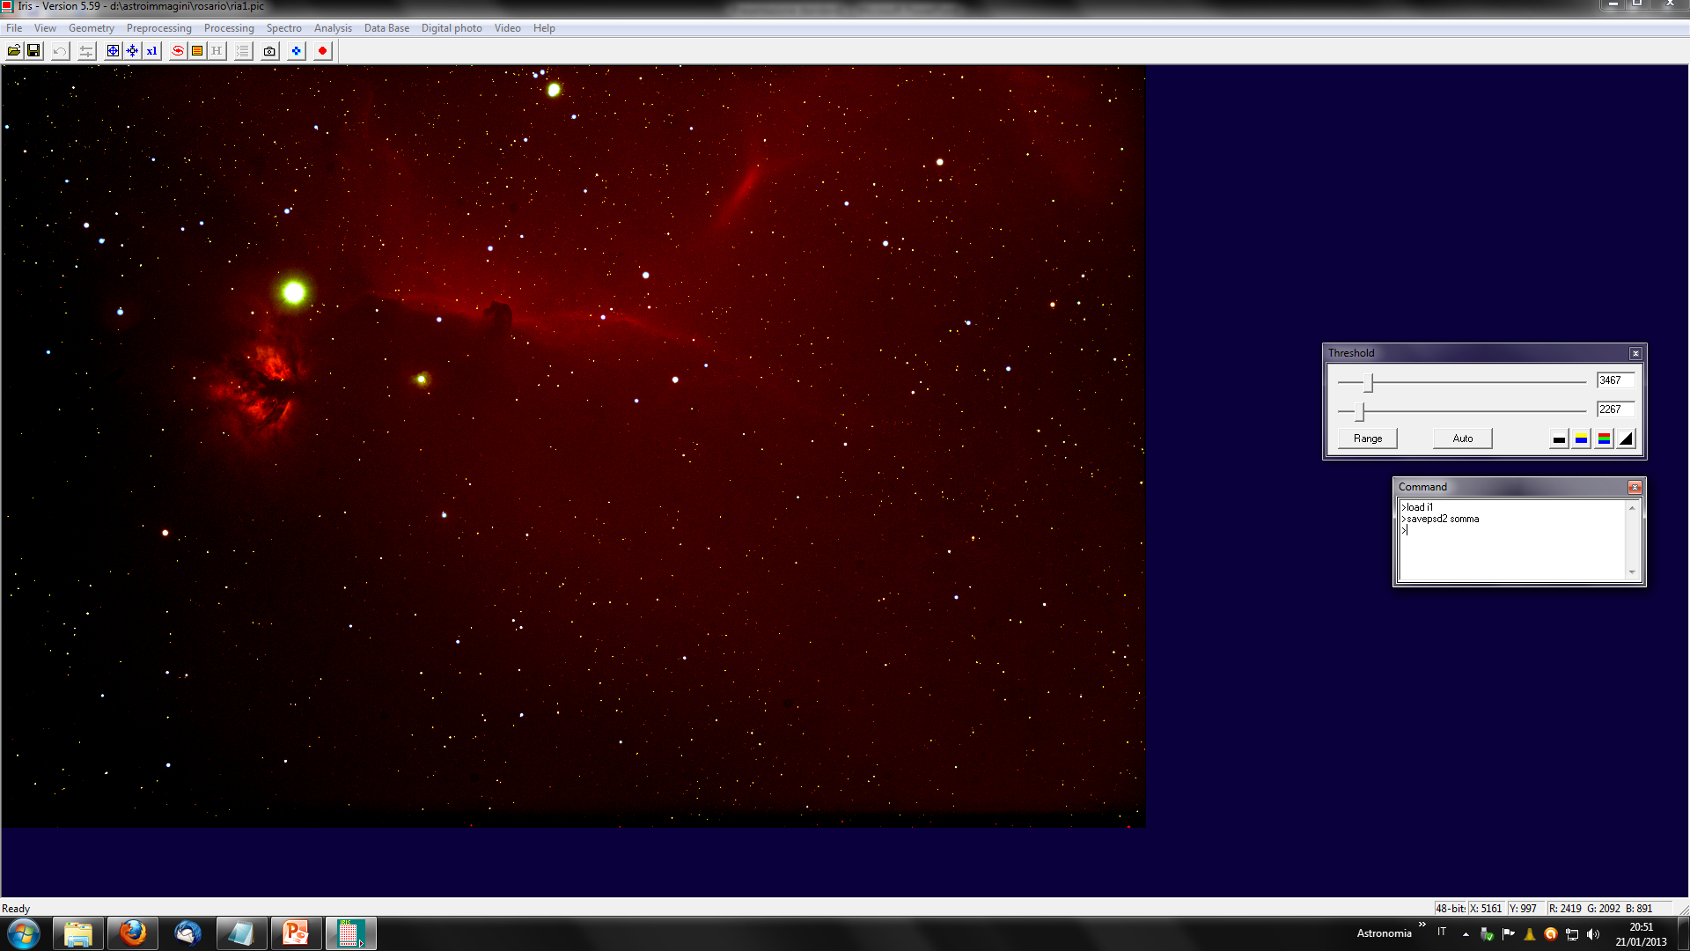
Premi auto se l’immagine ti sembra in bianco e nero
Digita «savepsd2 somma» e premi invio
Notes:
IRIS quasi istantaneamente creerà l’immagine HaGB. Se non vi sembra a colori premete «Auto» in Threshold. Infine digitiamo a terminale «savepsd2 somma» seguito da invio per salvare il risultato in formato PSD.

Slide 22
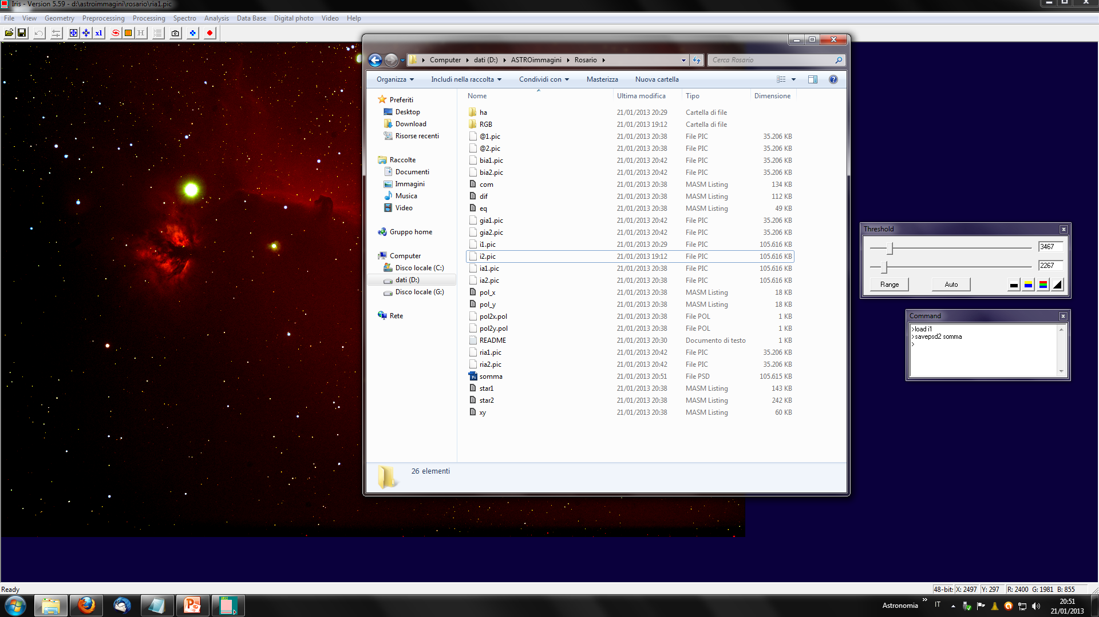
Notes:
Verifichiamo che il nostro file PSD (Photoshop) sia stato creato correttamente. Clicchiamoci sopra due volte aprendolo così con Photoshop.

Slide 23
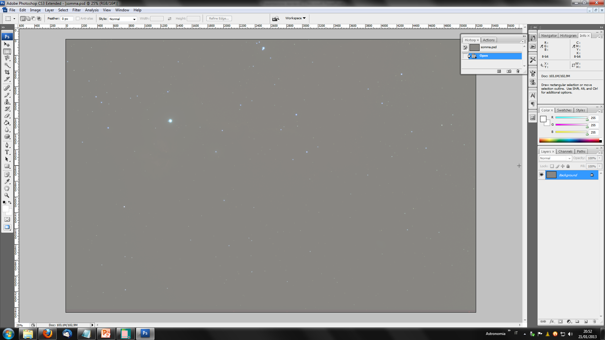
Cliccare su «channels» o «canali» nella versione italiana di Photoshop
Notes:
Il risultato sarà la visualizzazione di un’immagine biancastra. Clicchiamo quindi su «Channels»

Slide 24
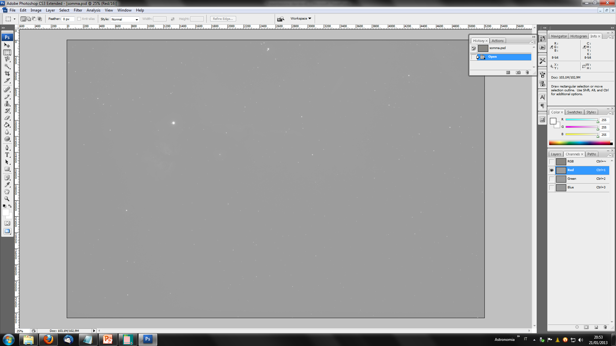
Cliccare su Red
Notes:
Si apriranno così i tre canali Red, Green e Blue (Rosso, Verde e Blu). Clicchiamo quindi su Red.

Slide 25
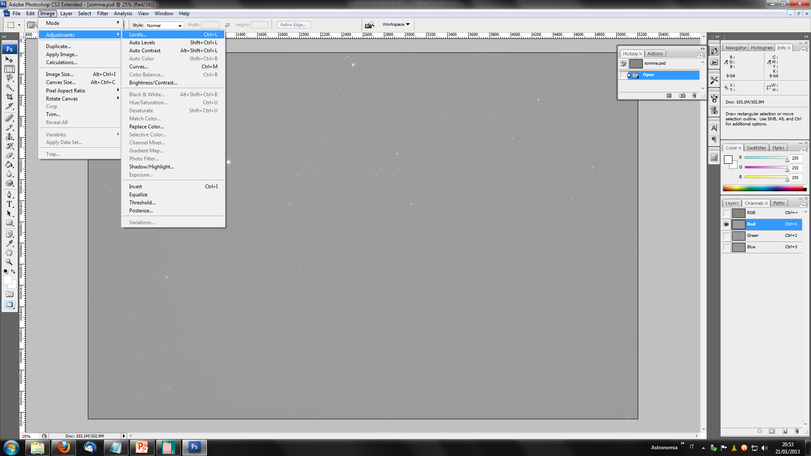
Notes:
Quindi andiamo su «Image», «Adjustments» e quindi «Levels…» (immagine, modifica, livelli…)

Slide 26
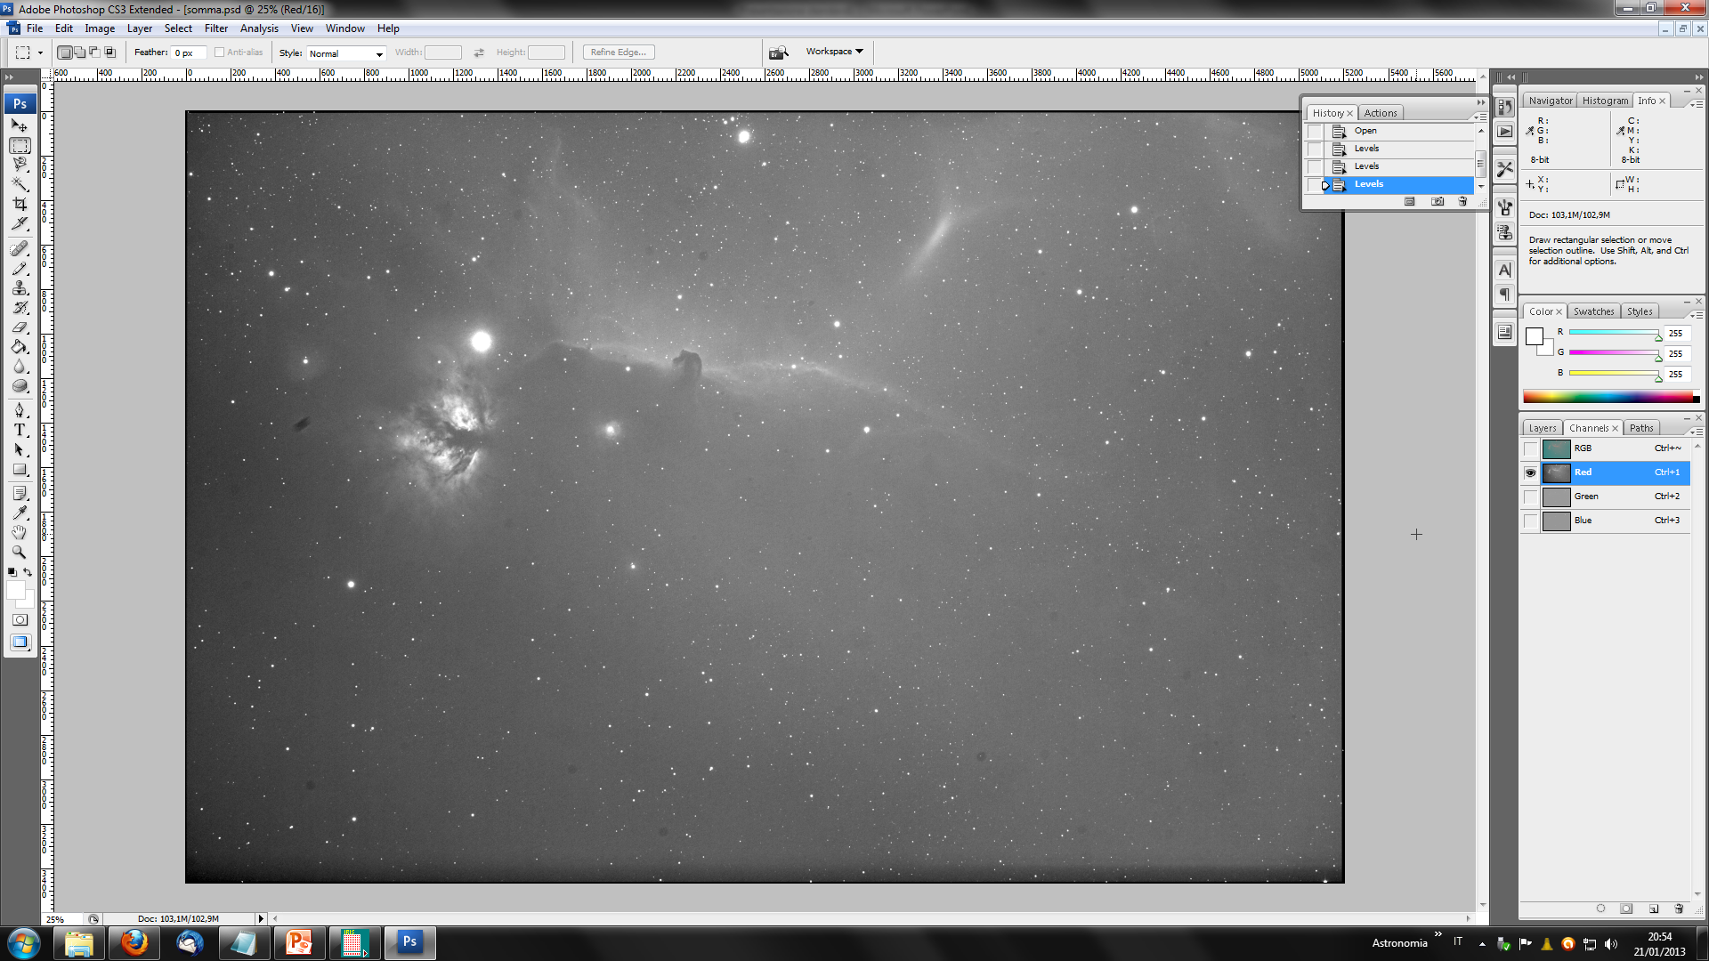
Fate lo stesso lavoro con i canali Green e Blue
Notes:
A questo punto giochiamo con i livelli, le curve e tutto quello che conoscete in modo che la vostra immagini risulti la più bella possibile. Ovviamente il risultato è in bianco e nero, perché abbiamo cliccato su Red e quindi state modificando il solo canale rosso. Fate lo stesso per i canali Green e Blue, cliccando sui rispettivi canali come indicato in figura.

Slide 27
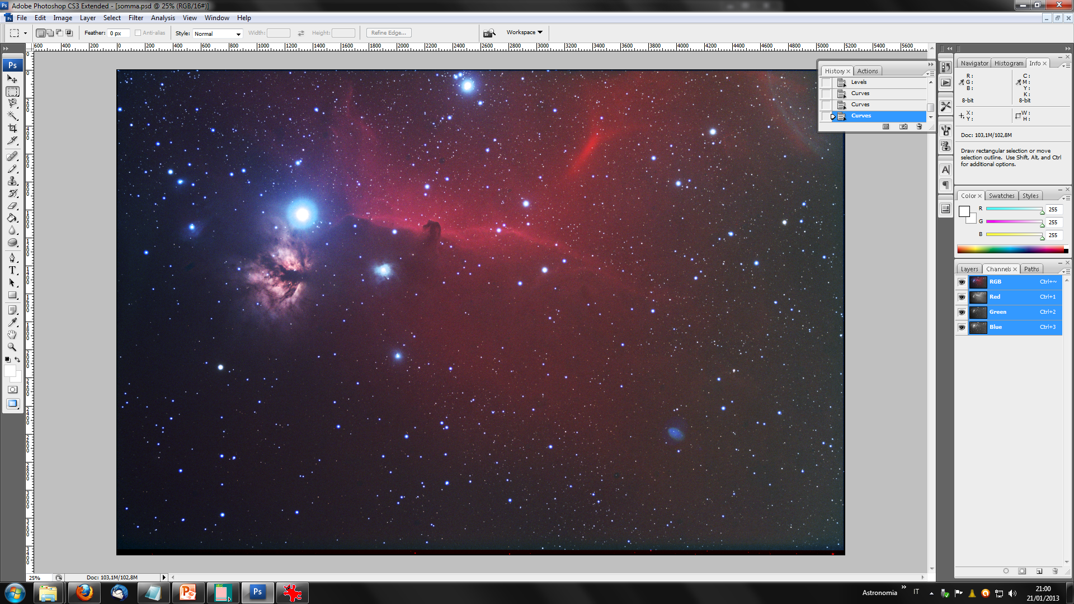
Infine cliccate
su RGB
Notes:
Quando tutti i canali vi sembrano corretti, allora cliccate su RGB ed istantaneamente tutti e tre i canali verranno colorati e l’immagine diventerà come per magia a colori.

Slide 28
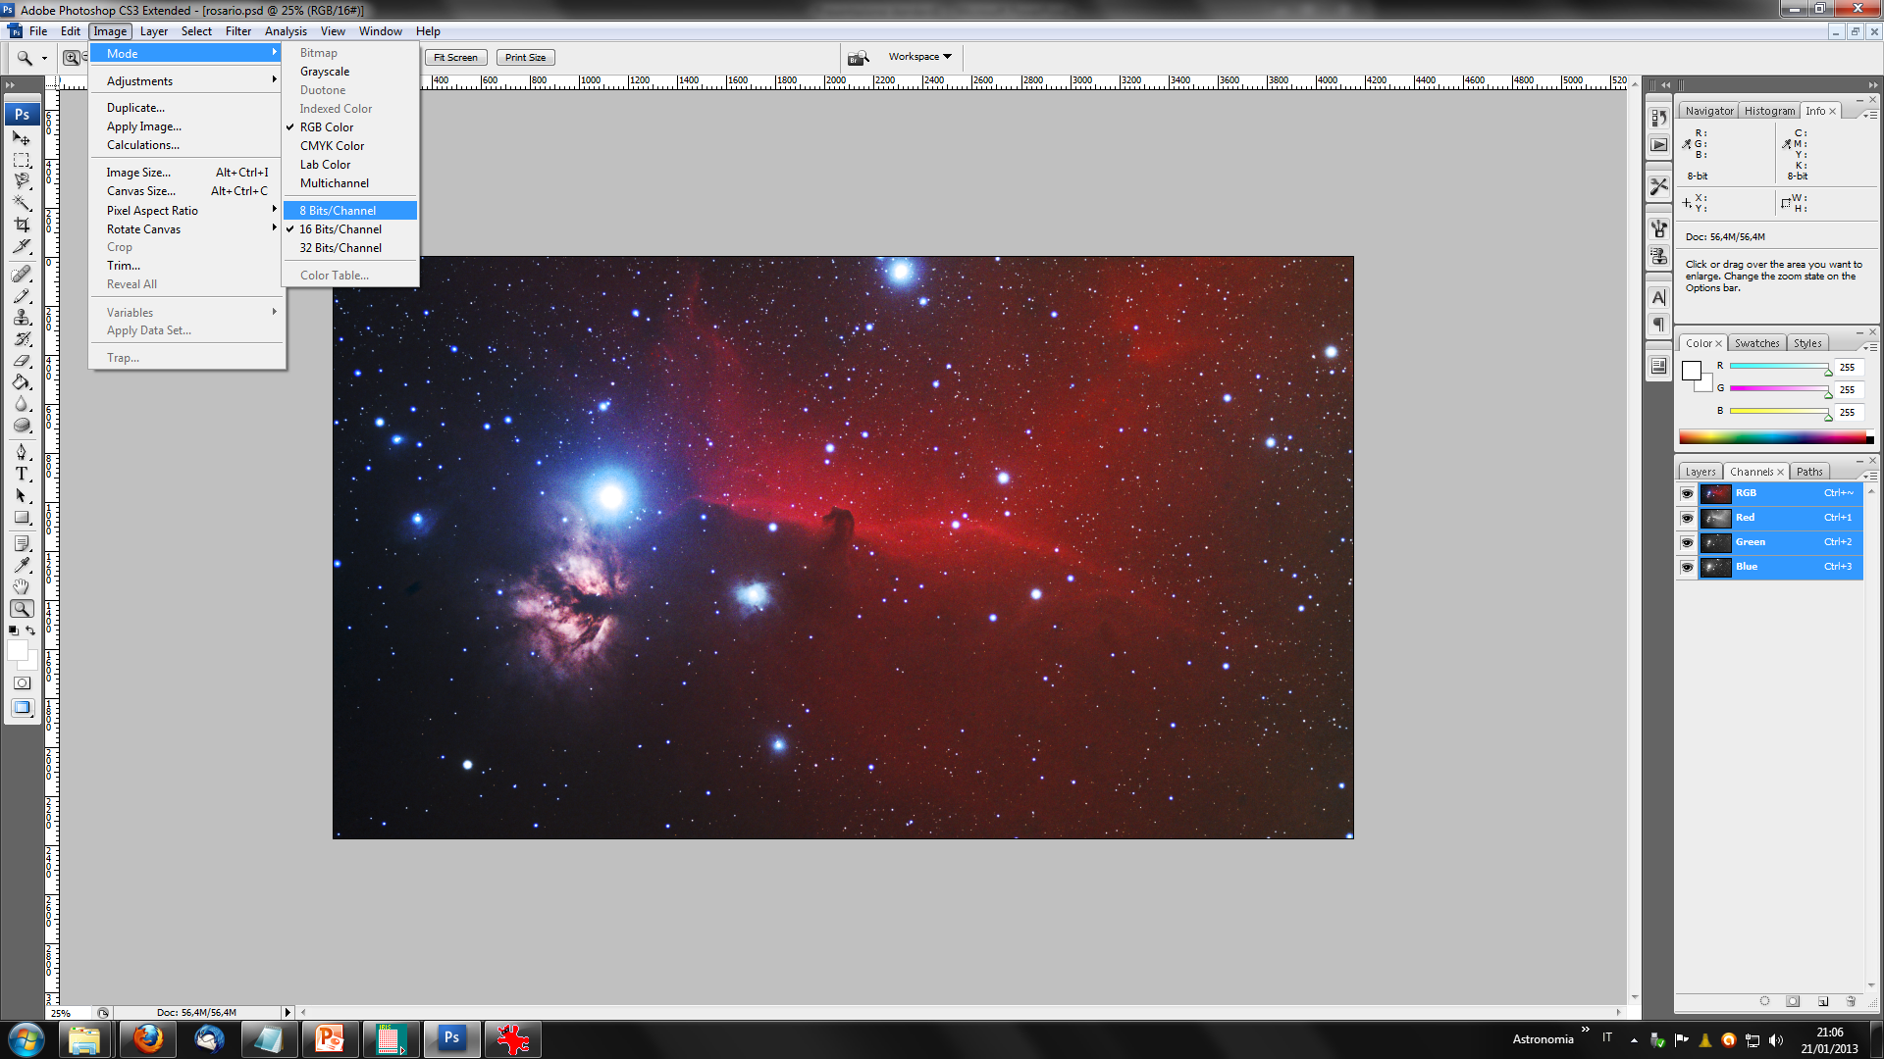
Notes:
Ora modificate l’immagine a colori con le tecniche che conoscete (luminosità, contrasto, curve, livelli, filtri…). Quando avrete terminato andate su «Immagine», «Mode» e cliccate su «8 Bit/Channel» (Immagine, metodo, 8 Bit/Canale). Fatto questo potete finalmente salvare l’immagine finale in formato JPEG.

Slide 29
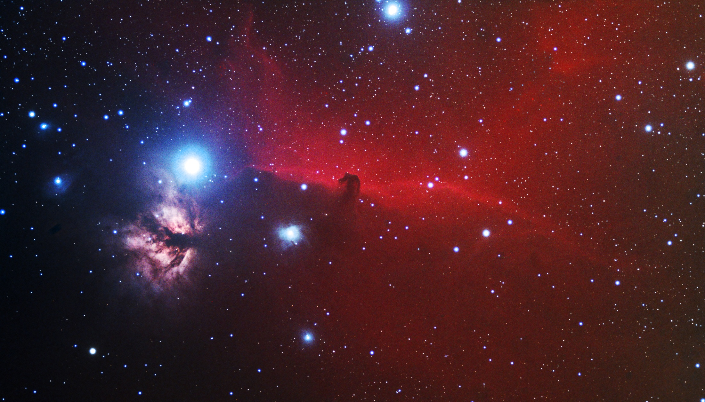
Notes:
Ed ecco il risultato finale: una bella immagine in HaGB. Buon lavoro!!!

